Slide 1



Slide 2

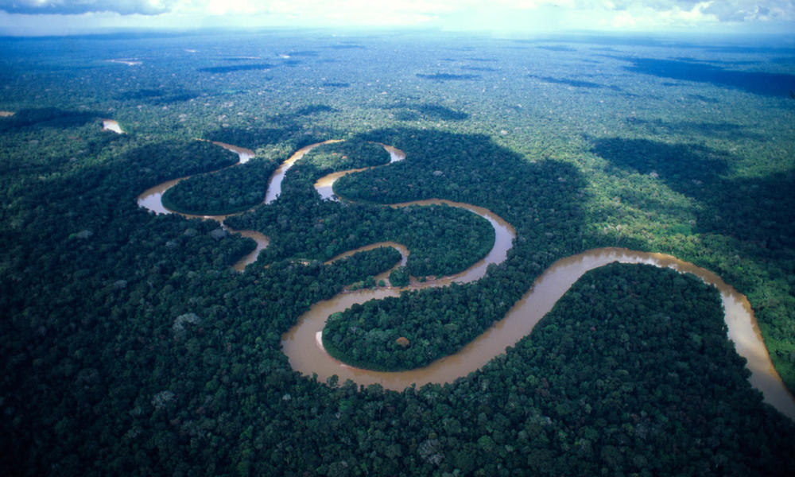
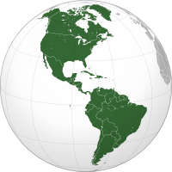
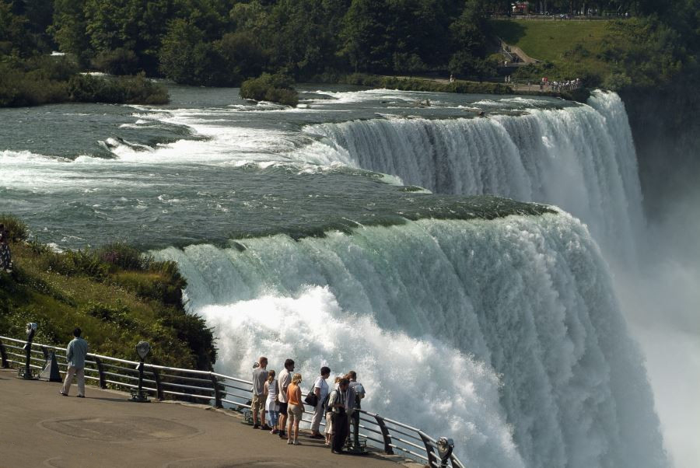
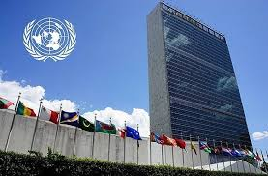
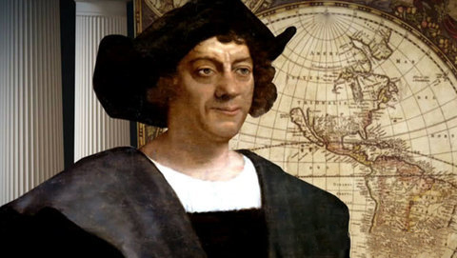
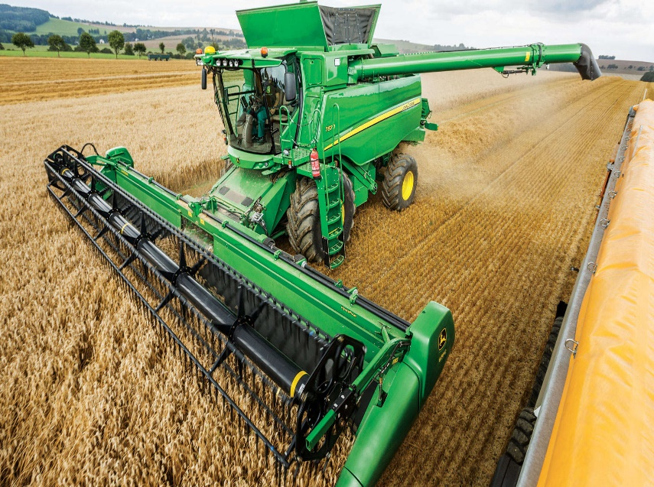
درس 23: قارۀ آمریکا

Slide 3


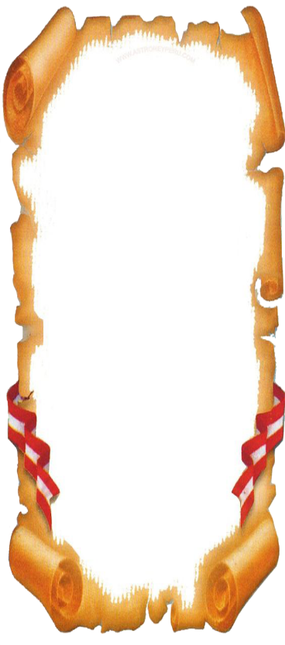
موقعیت و وسعت
قارۀ آمریکا قارۀ وسیعی است که از قطب شمال تا قطب جنوب کشیده شده است.
در واقع به دو قارۀ کوچکتر تقسیم می شود:
آمریکای جنوبی
آمریکای شمالی
این‌ دو‌خشکی ‌بزرگ ‌به‌ وسیله‌ خشکی ‌باریکی‌که‌ «آمریکای مرکزی» نامیده می شود، به یکدیگر متصل اند.

Slide 4

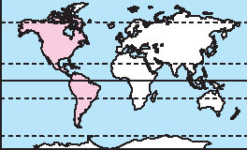
آمریکای شمالی، جنوبی و مرکزی را روی نقشه نشان دهید.
قارۀ آمریکا بین کدام اقیانوس ها قرار گرفته است؟
مدار قطبی شمال
آمریکای شمالی
مدار رأس السرطان
اقیانوس اطلس
آمریکای مرکزی
خط استوا
اقیانوس آرام
آمریکای جنوبی
مدار رأس الجدی
مدار قطبی جنوب

Slide 5
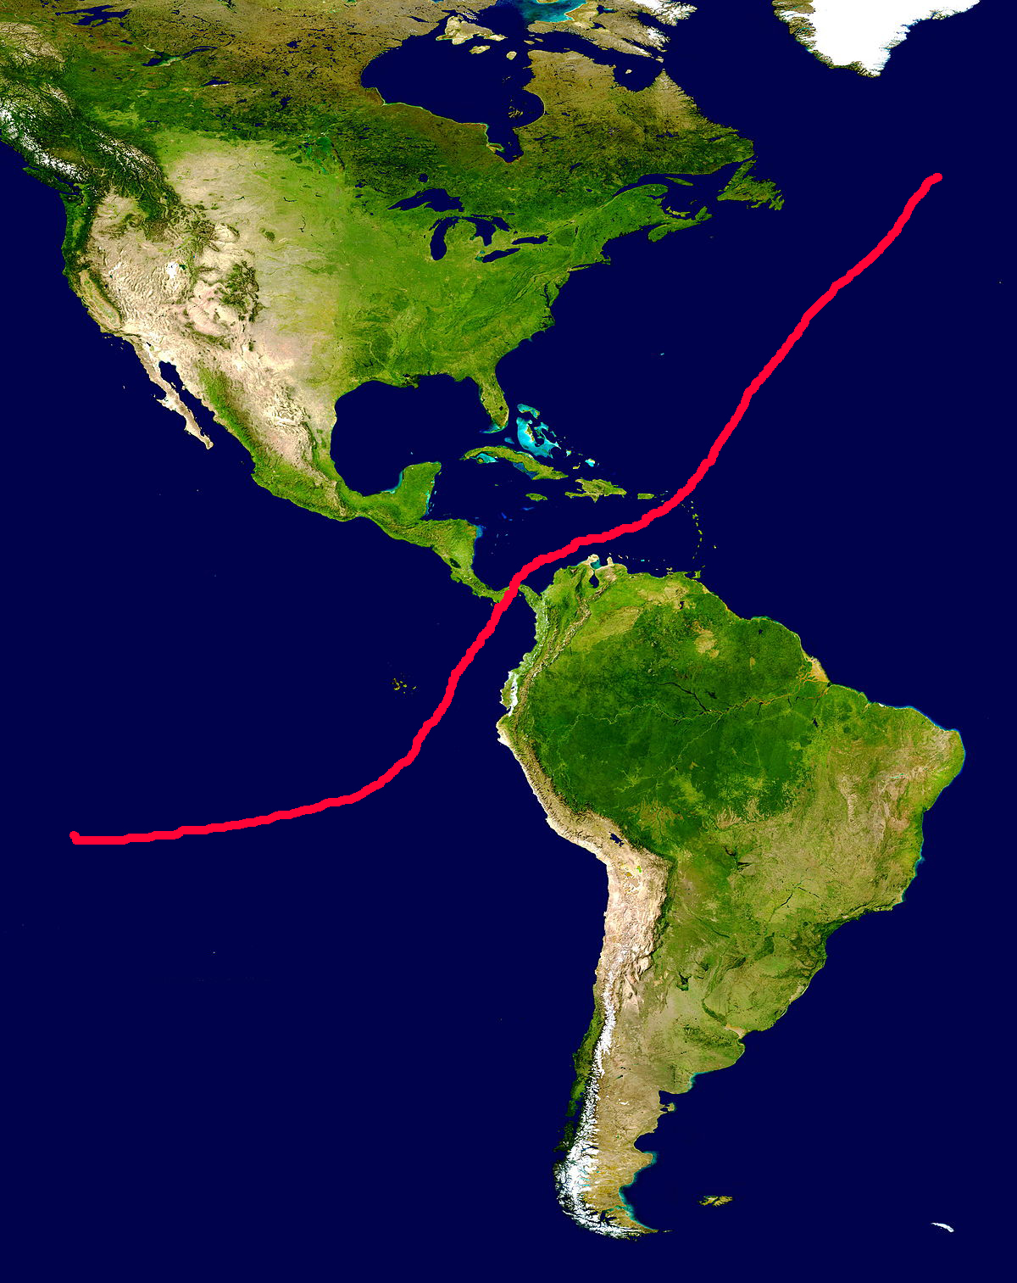

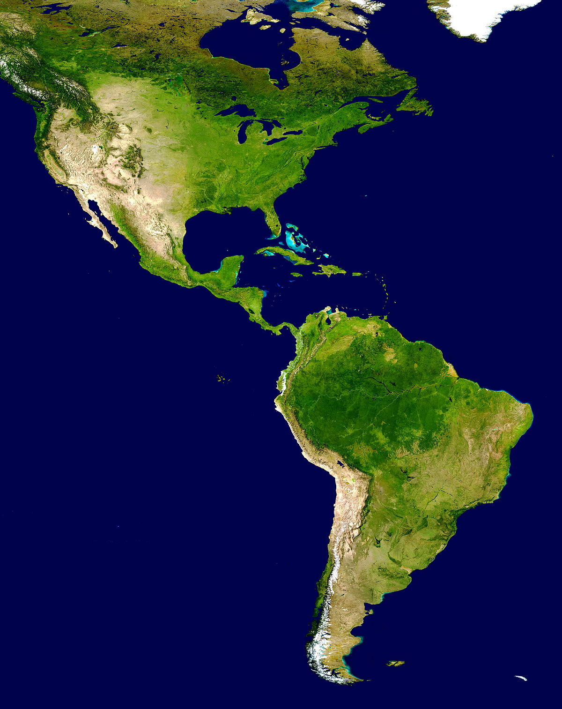
تا‌ قبل‌ از‌ ساختن‌ کانال‌ پاناما،‌ کشتی‌ها‌ برای‌ عبور‌ از‌ اقیانوس اطلس به اقیانوس آرام، مجبور بودند آمریکای جنوبی را دور بزنند.
آمریکای شمالی
آمریکای شمالی
اقیانوس اطلس
اقیانوس اطلس
اما بعدها با حفر این کانال دو اقیانوس به هم مرتبط شدند.
اقیانوس آرام
اقیانوس آرام
آمریکای جنوبی
آمریکای جنوبی

Slide 6

پیش از آنکه کانال پاناما ساخته شود ، کشتی ها برای عبور از اقیانوس آرام به اطلس مجبور بودند آمریکای جنوبی را دور بزنند ‏، بدین معناست که می بایست حداقل 20000 کیلومتر راه را طی کنند. ساخت این کانال باعث شد تا عملیاتی که روزها طول می ‏کشید به هشت ساعت عبور از یک کانال 77 کیلومتری ، کاهش یابد.‏
سال 2014 صدمین سال افتتاح کانال پاناما بود. کشورهای کلمبیا ، فرانسه و سپس آمریکا در دوره هایی زمین های اطراف این ‏کانال را در دست داشتند. در سال 1999 ، کنترل تمام زمین های اطراف کانال به کشور پاناما سپرده شد. ساخت کانال در سال ‏‏1881 توسط فرانسوی ها آغاز شد ، اما بخاطر مشکلات مهندسی و تلفات جانی کارگران ، این عملیات به تعویق افتاد و در نهایت ‏در سال 1904 آمریکایی ها پروژه را در دست گرفتند و توانستند با تکنولوژی های جدیدتر این کانال را طی ده سال و با هزینه ‏‏400 میلیون دلار تکمیل کنند. ‏

Slide 7

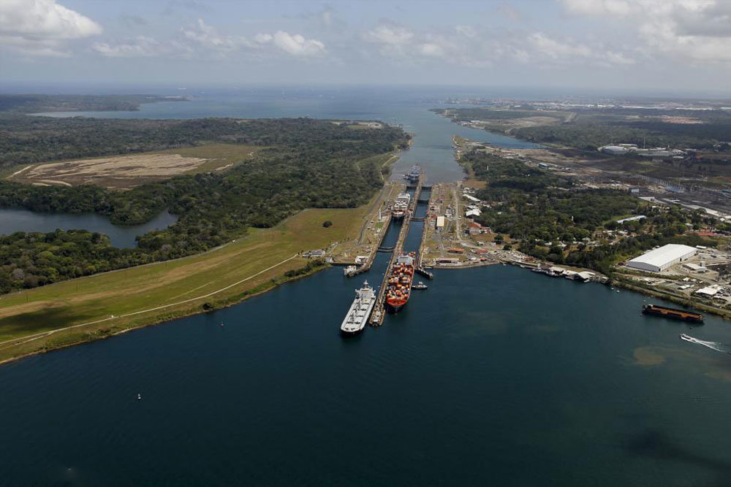

Slide 8
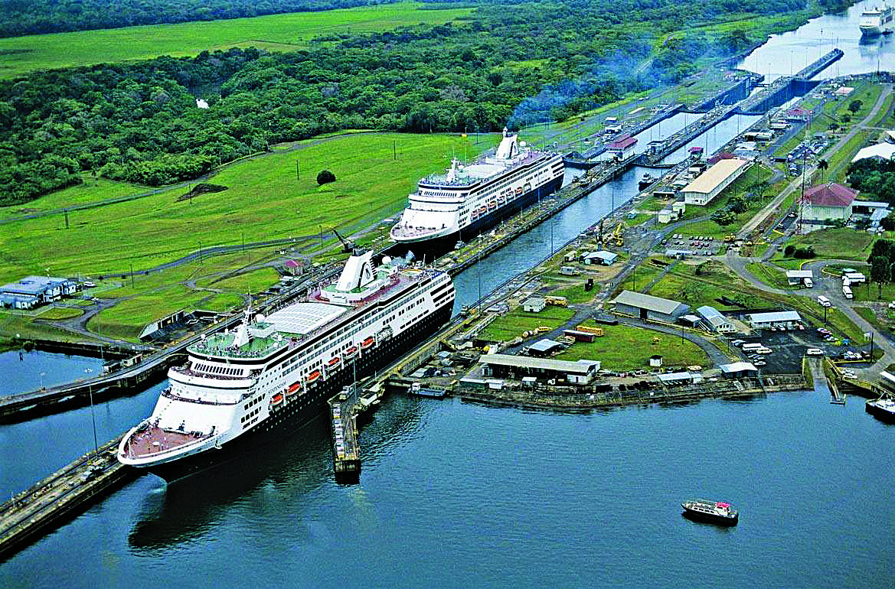

Slide 9
بیش از 43000 کارگر به روی ساخت این کانال کار می کردند. آنها باید با گرما ، جنگل و تمامی موجوداتی که در آن وجود ‏داشت از جمله موش هایی که حامل بیماری طاعون بودند ، کلنجار بروند. علاوه بر اینها بیماری هایی که در اثر نیش حشرات ‏بوجود می آمد ، همانند تب زرد یا مالاریا ، رواج داشت. بیش از 20000 کارگر در زمانی که فرانسوی ها در حال ساخت کانال ‏بودند بخاطر این مشکلات جان خود را از دست دادند. پس از اینکه دلایل علمی و تحقیقات انجام شده این بیماری ها را به حشرات ‏مرتبط کرد ، آمریکایی ها اینبار با تجهیزات و مواد حشره کش قوی ادامه پروژه را در دست گرفتند. با اینحال ، 5000 کارگر ‏آمریکایی هم در اثر همین مشکلات جان خود را از دست دادند. ‏
در سال 1914 ، اولین سالی که این کانال افتتاح شد ، تقریبا 1000 کشتی زا این کانال استفاده کردند. امروزه بیش از 15000 کشتی ‏سالانه از کانال پاناما رد می شوند.
هر کشتی که از این کانال می گذرد مبلغی را بر اساس سایز، نوع و حجم باری که دارد ، بابت عوارض پرداخت می ‏کند.بزرگترین کشتی ها گاهی مجبورند صدها هزار دلار بابت عبور از این کانال پرداخت کنند.

Slide 10
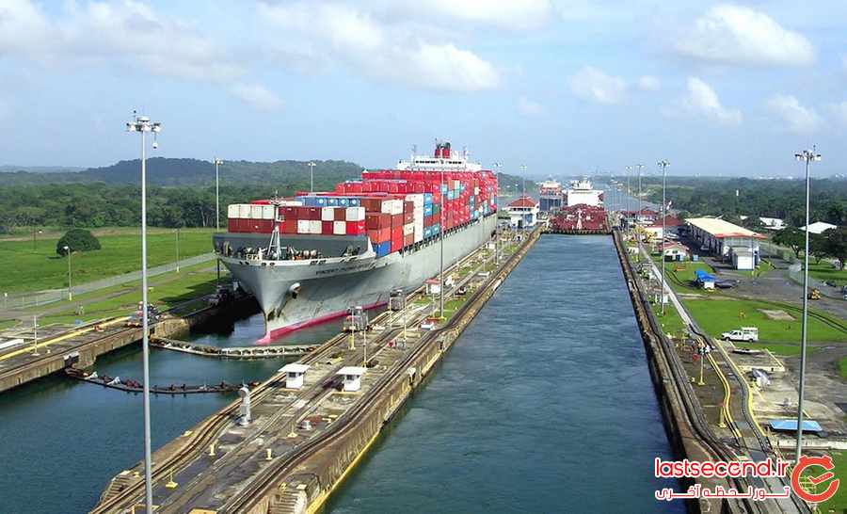

Slide 11
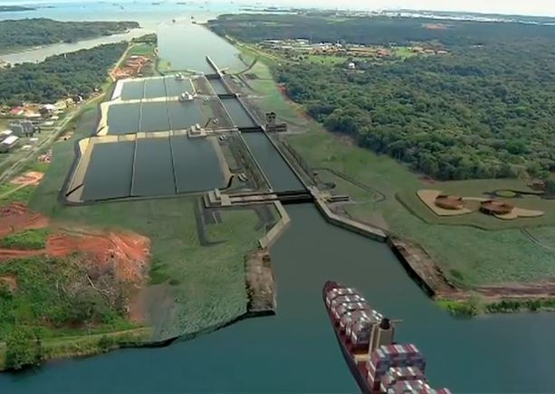

Slide 12



ناهمواری ها
به طور کلی سه نوع ناهمواری در قارۀ آمریکا مشاهده می شود.
کوه های کم ارتفاع قدیمی
سرزمین های پست و جلگه ای
چین خوردگی های جوان و مرتفع
این ناهمواری ها به صورت مشابه، هم در آمریکای شمالی و هم در آمریکای جنوبی وجود دارند.

Slide 13





آمریکای شمالی:
راکی ( روشوز)
چین خوردگی های جوان و مرتفع
آمریکای جنوبی:
آند

Slide 14
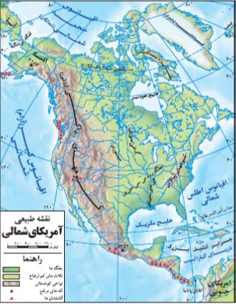

چین خوردگی های جوان و مرتفع
آمریکای شمالی:
راکی ( روشوز)

Slide 15
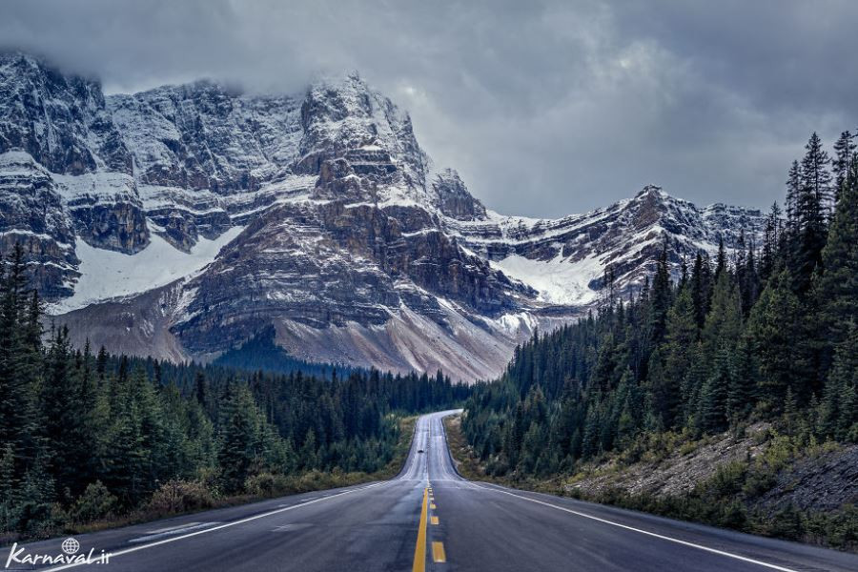
رشته کوه های راکی ( روشوز)

Slide 16
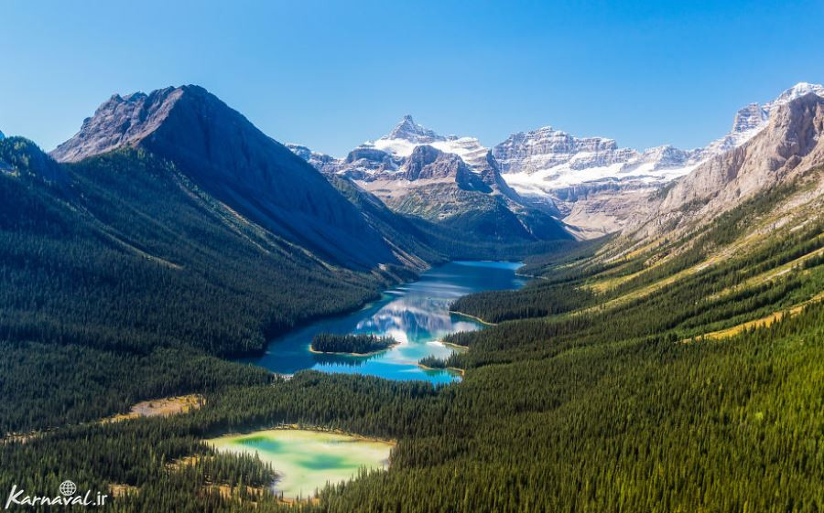
رشته کوه های راکی ( روشوز)

Slide 17
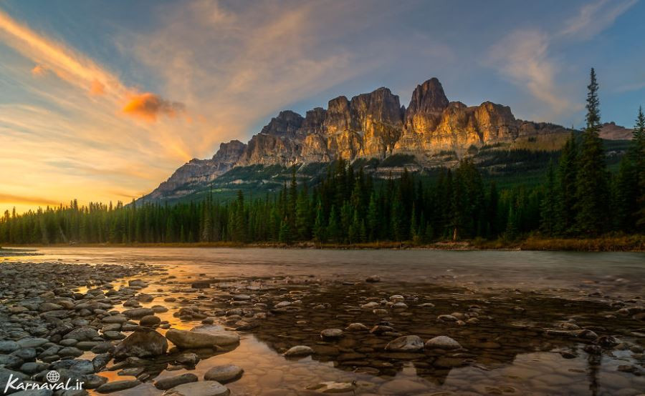
رشته کوه های راکی ( روشوز)

Slide 18
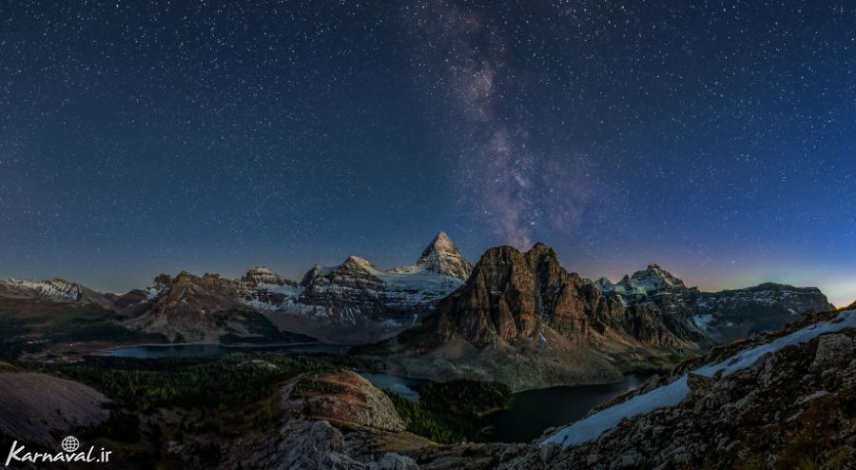
رشته کوه های راکی ( روشوز)

Slide 19
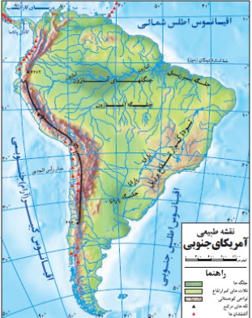

چین خوردگی های جوان و مرتفع
آمریکای جنوبی:
آند

Slide 20
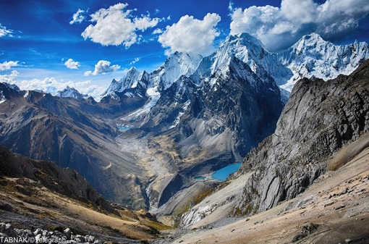

رشته کوه های آند

Slide 21
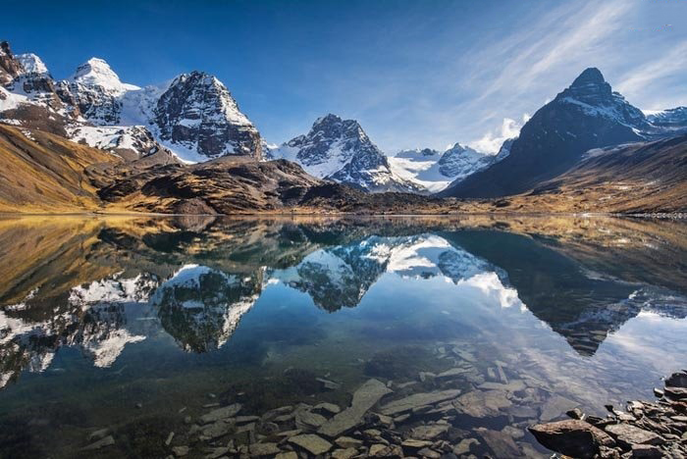

رشته کوه های آند

Slide 22
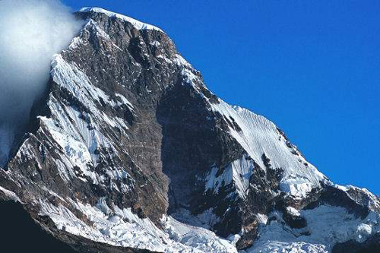
تصوير ديواره شمالي قله هوآسكاران به ارتفاع 6768 متر در رشته كوه هاي آند در كشور پرو.

Slide 23

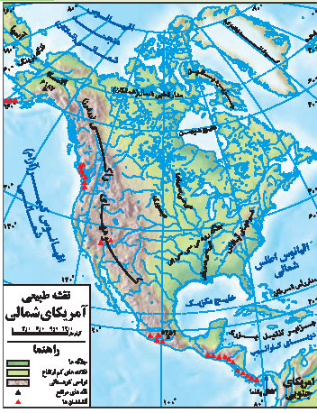

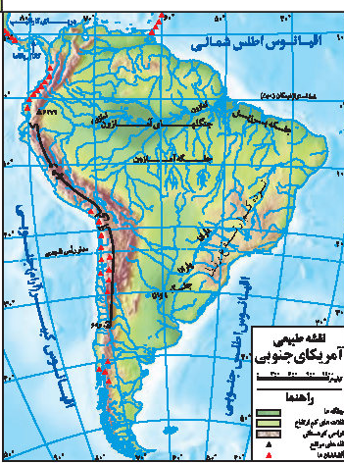

رشته کوه های راکی و آند در‌ کدام‌ سمت‌ قارۀ‌ آمریکا‌ و‌ در‌ امتداد‌ کناره های کدام اقیانوس کشیده شده اند؟
سمت غرب
امتداد اقیانوس آرام

Slide 24


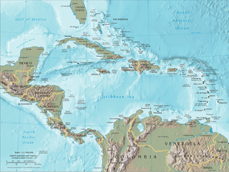
در این مناطق به دلیل نا آرام بودن پوستۀ زمین آتشفشان ها و زمین لرزه های فراوانی رخ می دهد.
آمریکای‌ مرکزی ‌و‌ جزایر‌آنتیل ‌نیز‌سرزمین ‌آتشفشان‌ ها‌ و ‌زمین ‌لرزه‌ ها‌ است.

Slide 25

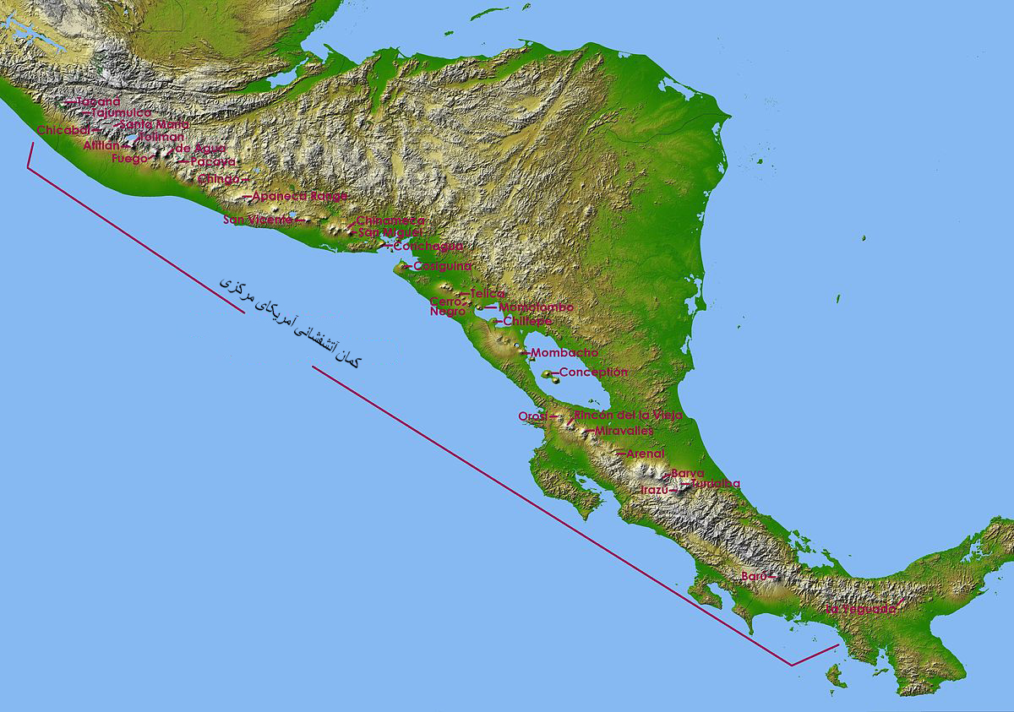

Slide 26
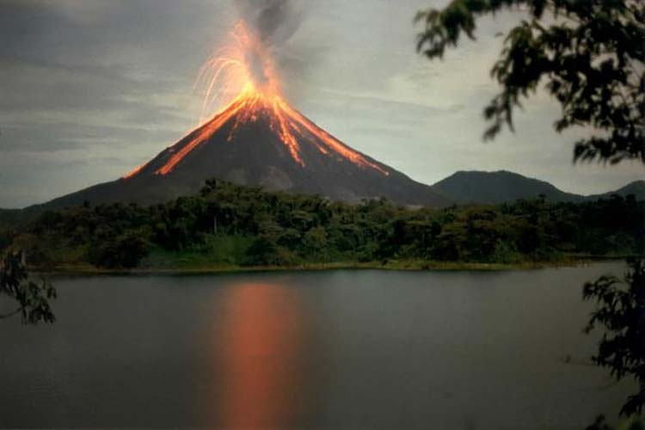
آتشفشانِ آرِنال Arenal) ( در کاستاریکا

Slide 27
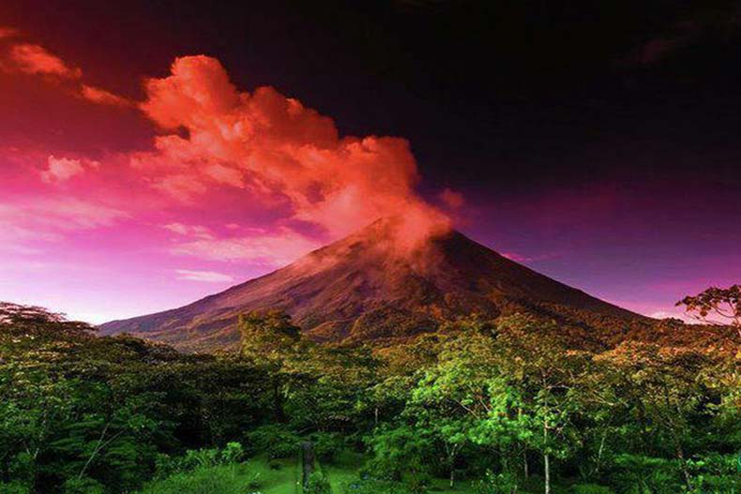
آتشفشانِ آرِنال Arenal) ( در کاستاریکا

Slide 28
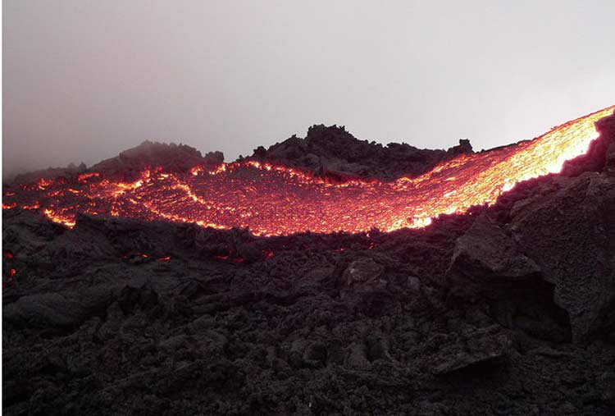
آتشفشانِ پاکایا در گواتمالا

Slide 29
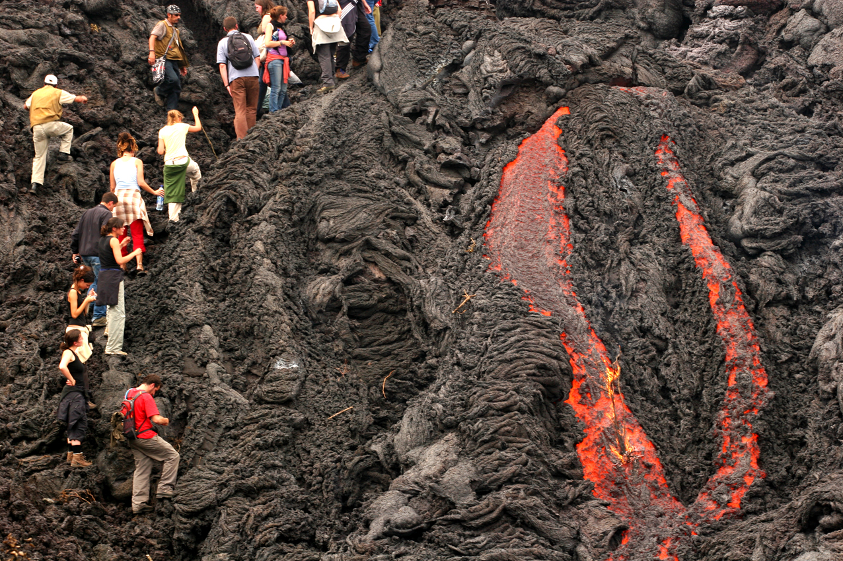
آتشفشانِ پاکایا در گواتمالا

Slide 30



کوه های کم ارتفاع قدیمی
(پیر و فرسایش یافته)
شرق آمریکای شمالی
تودۀ آپالاش
آمریکای شمالی:
شرق آمریکای جنوبی
تودۀ برزیل
آمریکای جنوبی:

Slide 31


Slide 32
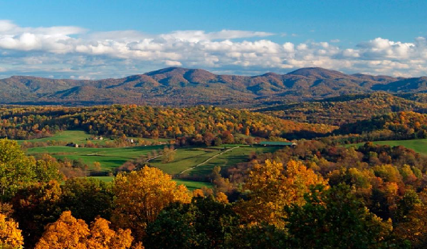
تودۀ آپالاش

Slide 33

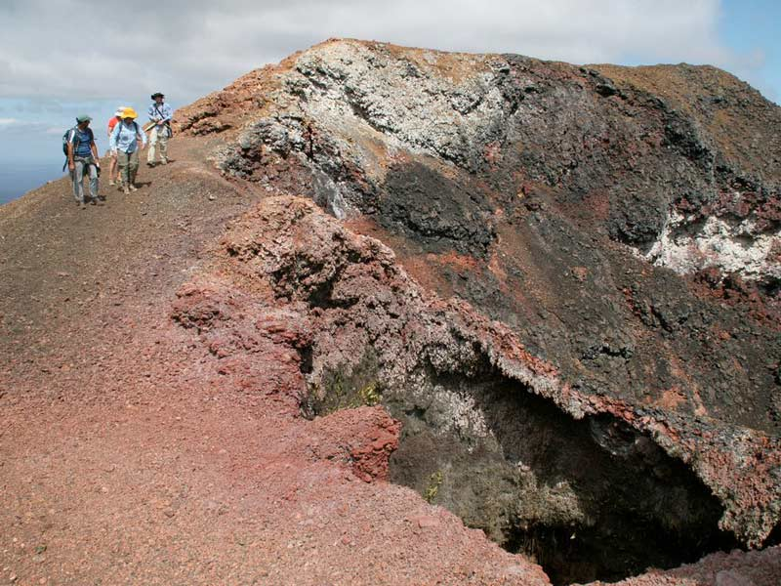
از کوه های تودۀ آپالاش

Slide 34
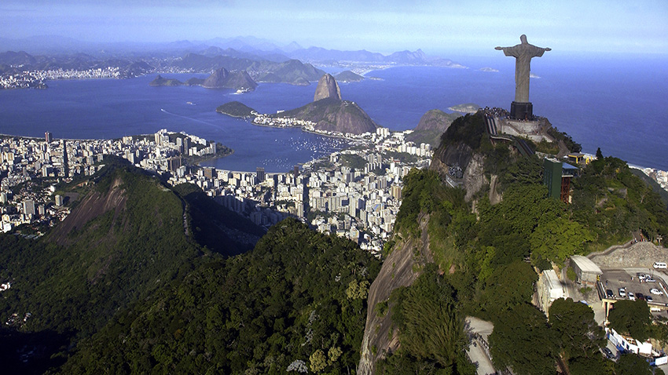
کوه "کورکوادا" ( برزیل)

Slide 35
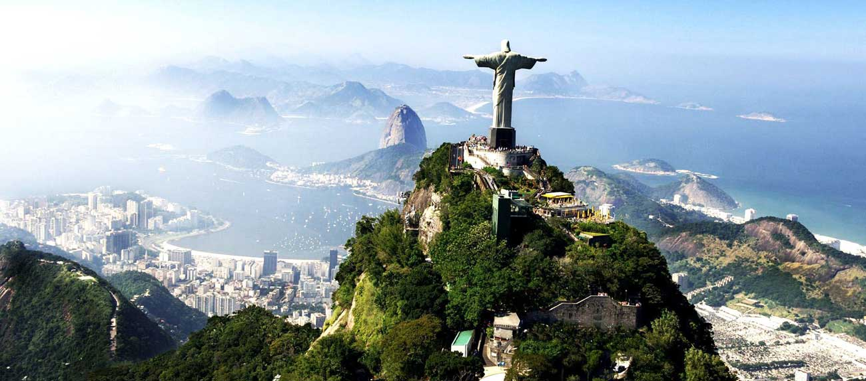
مجسمه مسیح رهایی بخش بر فراز کوه "کورکوادا" ( برزیل)

Slide 36


سرزمین های پست و جلگه ای
آمریکای جنوبی:
آمریکای شمالی:
آمازون و پارانا
می سی سی پی

Slide 37

ر

Slide 38


آب و هوا
کشیدگی قاره از قطب شمال تا قطب جنوب
انواع آب و هوا
انواع پوشش گیاهی

Slide 39


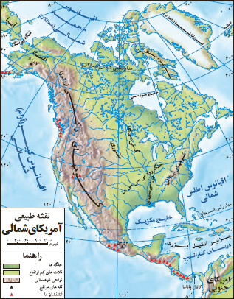

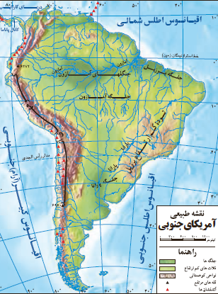
آب و هوای قطبی و سرد
در آمریکای شمالی و نواحی نزدیک به قطب جنوب در آمریکای جنوبی.
بخش اعظم کشور کانادا

Slide 40

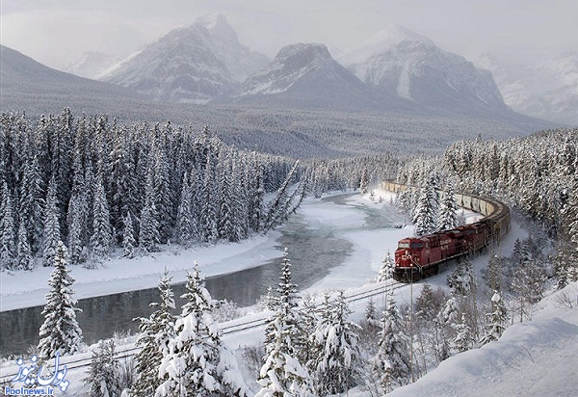
نمایی زیبا از حرکت قطار در آلبرتا، کانادا

Slide 41
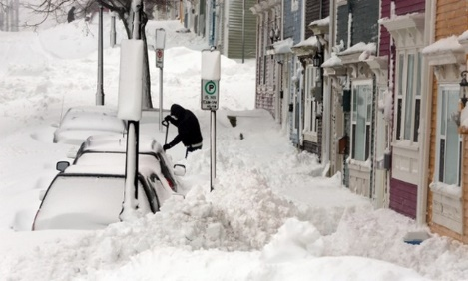
ونکوور ( کانادا)

Slide 42
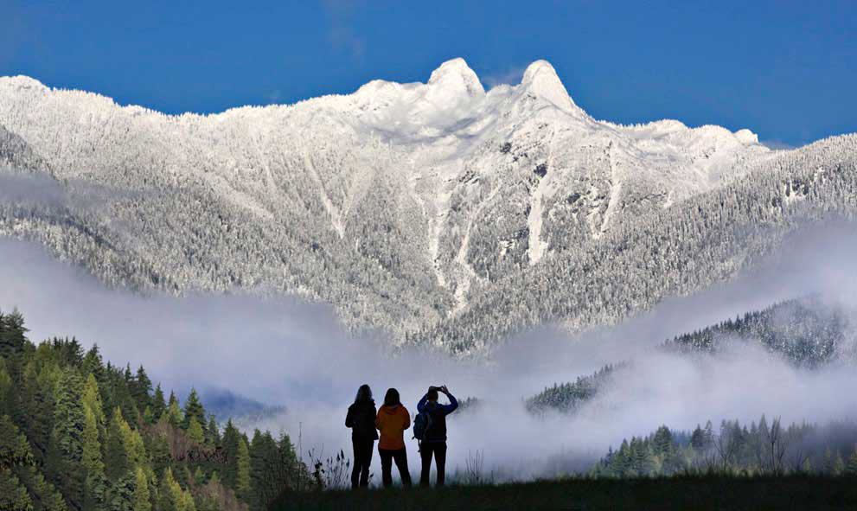
طبیعت زیبای زمستانی (کانادا)

Slide 43


آب و هوای معتدل اقیانوسی
در سواحل قارۀ آمریکا
به دلیل مجاورت با دو اقیانوس ( آرام و اطلس)

Slide 44
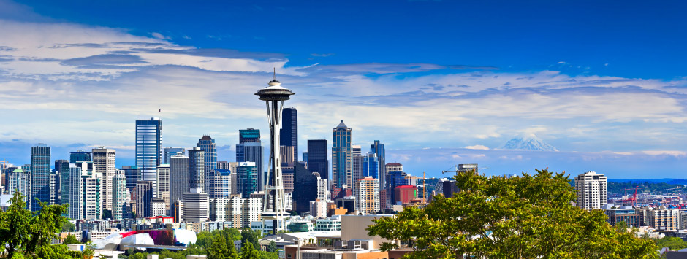
شهر سیاتل، ایالت واشنگتن آمریکا، ساحل اقیانوس آرام

Slide 45

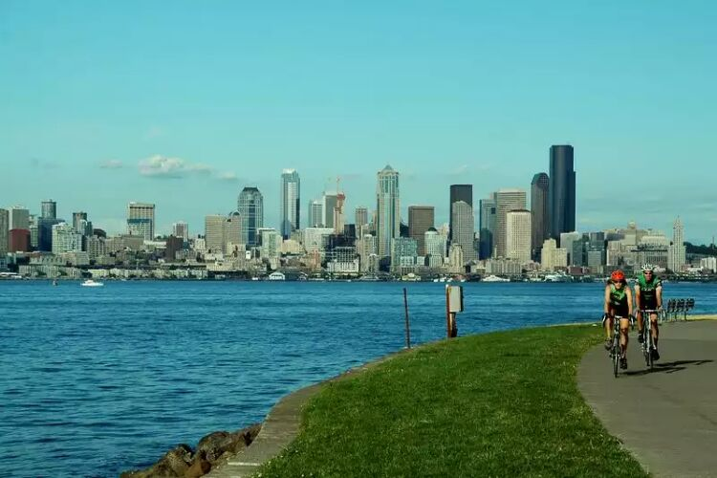
شهر سیاتل، ایالت واشنگتن آمریکا، ساحل اقیانوس آرام

Slide 46
آب و هوای گرم و مرطوب
نواحی نزدیک به مدار استوا در آمریکای مرکزی و جنوبی
جنگل های انبوه آمازون

Slide 47
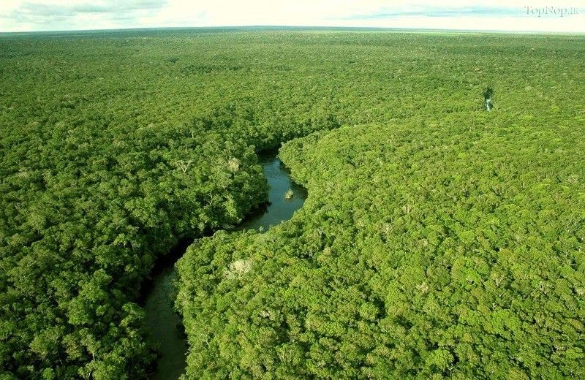


Slide 48
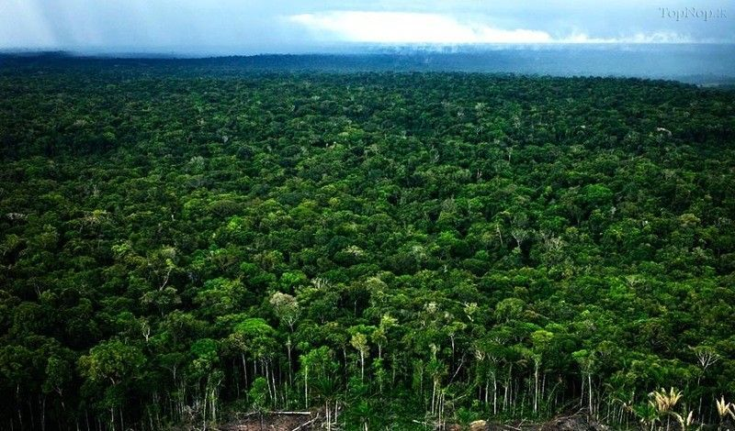

Slide 49
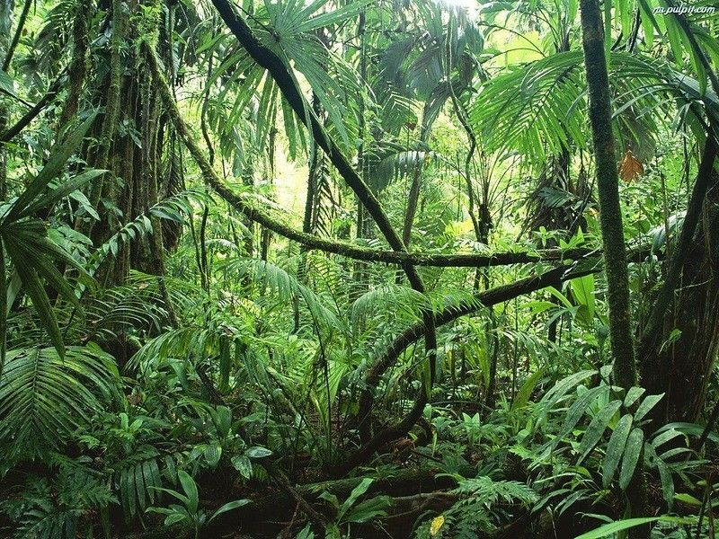

Slide 50
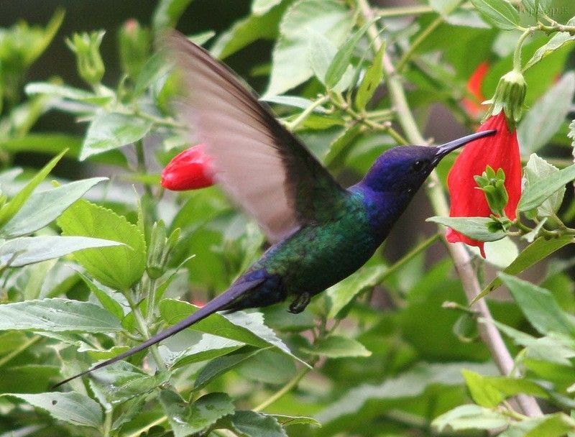

Slide 51
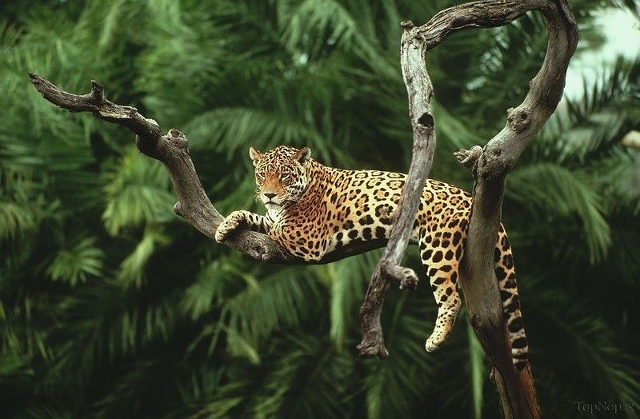

Slide 52
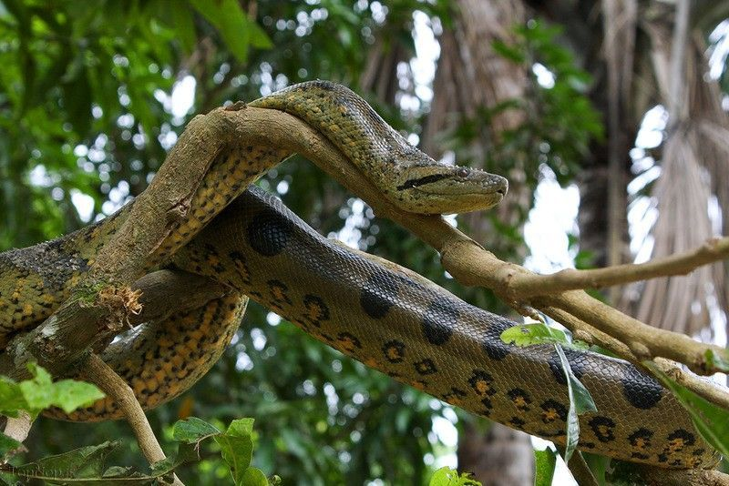

Slide 53
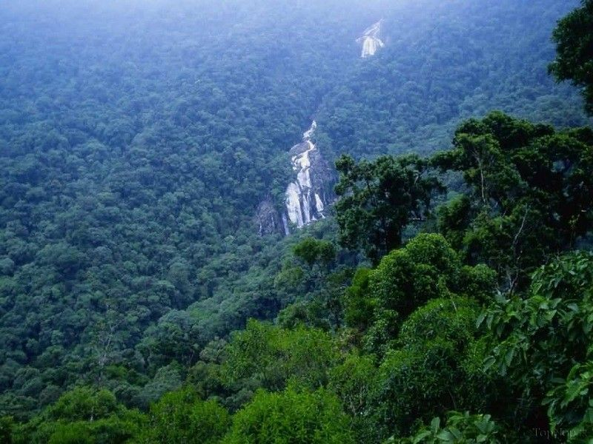

Slide 54

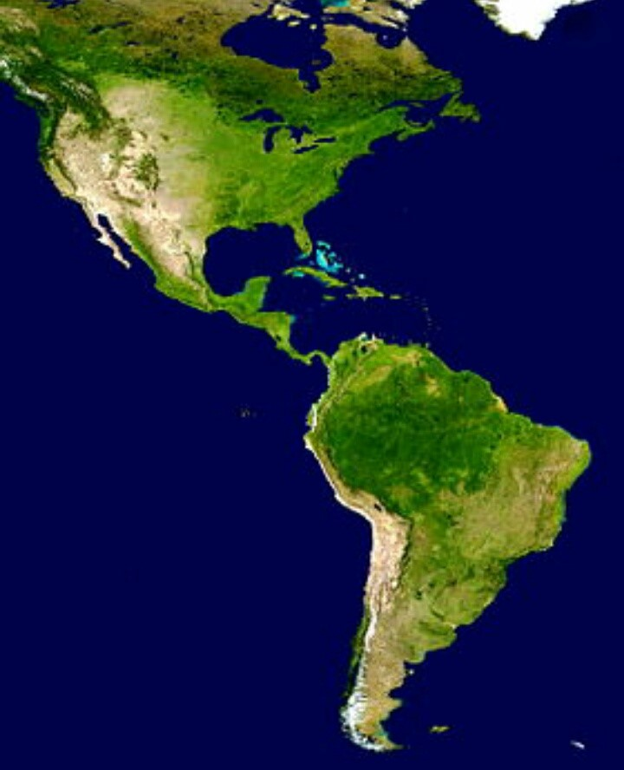

آب و هوای گرم و بسیار خشک
آمریکای جنوبی:
آمریکای شمالی:
بیابان " آتاکاما"
بیابان " نوادا"

Slide 55


بیابان " نوادا"

Slide 56

بیابان " نوادا"

Slide 57

بیابان " آتاکاما"

Slide 58

بیابان " آتاکاما"

Slide 59

بیابان " آتاکاما"

Slide 60




رودها
آمریکای جنوبی:
آمریکای شمالی:
آمازون
می سی سی پی

Slide 61


آمریکای شمالی:
می سی سی پی
از رودهای طویل جهان است، از چند ایالت کشور ایالات متحدۀ آمریکا عبور می کند.
این رود به خلیج مکزیک می ریزد.
نقش مهمی در حمل و نقل کالا و منابع و تجارت از طریق کشتیرانی دارد.

Slide 62


می سی سی پی

Slide 63

آمریکای جنوبی:
آمازون
پرآب ترین رود دنیا که آب آن از مجموع آب ده رودخانه پر آب جهان بیشتر است.
از میان جنگل های استوایی عبور می کند.
در این رود، ماهی های آب شیرین، مارهای آبی و گربه ماهی های غول پیکر، زندگی می کنند.

Slide 64

آمازون

Slide 65


گربه ماهی های غول پیکر آمازون

Slide 66




کدام بخش از آب و هوا و پوشش گیاهی قارۀ آمریکا عیناً مانند آفریقا است؟ چرا؟
نواحی نزدیک به استوا در آمریکای مرکزی و جنوبی آب و هوای گرم و مرطوب و پوشش گیاهی جنگل های انبوه دارد.

Slide 67




رود آمازون به کدام اقیانوس می ریزد؟ و در کدام کشور جریان دارد؟
اقیانوس اطلس،
کشور برزیل

Slide 68


کشف قارۀ آمریکا
قارۀ آمریکا تا اواخر قرن پانزدهم میلادی، ناشناخته بود. در آن زمان، یک دریانورد و تاجر ایتالیایی به نام کریستف کلمب از سوی دربار پادشاهی اسپانیا کوشید، راه کوتاه تری برای رسیدن به هند و ثروت های افسانه ای آن بیابد.
در آن زمان، دسترسی به شبه قارۀ هند، از آرزوهای بزرگ دولت های اروپایی بود. او آب های اقیانوس اطلس را با کشتی پیمود و به سواحل قارۀ آمریکا رسید، اما فکر کرد که به هند رسیده است.
به همین سبب بومیانی را که در آنجا زندگی می کردند هندی نامید.

Slide 69


نقاشی از ورود کریستف کلمب به قارۀ آمریکا

Slide 70
پنج سال بعد، یک کاشف و نقشه نگار ایتالیایی به نام آمریکو وسپوس، به قارۀ آمریکا رسیدو متوجه شد که به قارۀ جدیدی دست یافته است.
به همین سبب این قارۀ نو یافته را به نام او " آمریکا" نامیدند.
وسپوس در سفر دوم کریستف کلمب، مکتشف بزرگ هم‏وطنش حضور داشت و نقاطی از امریکا را کشف کرد. عقیده کاشفان اولیه آمریکا این بود که این سرزمین در ادامه شرق آسیا واقع است ولی وسپوس در سفرهای بعدی خود به این واقعیت دست یافت که سرزمین مکشوفه جدید، ارتباطی با خاک آسیا ندارد. وی هم‏چنین مصب و محل ریزش آب رودخانه آمازون به اقیانوس اطلس را کشف نمود. وسپوس چهار بار به سرزمین ناشناخته‏ ای که تا آن زمان نامی نداشت و بعدها با الهام از نام او، امریکا خوانده شد، سفر کرد. از این رو عده ‏ای وسپوس را کاشف واقعی امریکا می‏دانند.

Slide 71


آمریکو وسپوس

Slide 72



ویژگی های انسانی و اقتصادی
جمعیت
حدود 15 % جمعیت جهان در قاره آمریکا زندگی می کنند.
این جمعیت بیشتر در جلگه های حاصلخیز مثل می سی سی پی و بنادر و شهرهای ساحلی نزدیک به اقیانوس متراکم شده اند.

Slide 73






نژاد و زبان
مردم قاره آمریکا از نژادها و تیره های گوناگون تشکیل شده اند.
مهمترین آنها عبارت اند از:
سفید پوستان
سیاه پوستان
دو رگه ها
بومیان

Slide 74



بومیان
به بومیان قاره آمریکا، سرخ پوست گفته می شود.
  تاریخ آمریکا حکایت از سال ها کشتار و رفتار خشونت آمیز و غیرانسانی با سرخ پوستان دارد و امروزه جمعیت بسیار کمی از آنان باقی مانده اند که در این قاره، زندگی می کنند.

Slide 75



Slide 76


سیاه پوستان
در واقع فرزندان و نوادگان بردگان افریقایی اند که در دوران استعمار توسط اروپاییان به اجبار و برای کار در مزارع کشاورزی و معادن به این قاره آورده شدند.
  سیاهپوستان، سال ها علیه سیاست های تبعیض نژادی در آمریکا مبارزه کردند تا بتوانند حقوق برابر با سفیدپوستان به دست بیاورند و موفق شوند قوانین ظالمانه را تغییر دهند.
اما همچنان تبعیض نژادی یکی از مشکلات اساسی در آمریکاست.

Slide 77


تظاهرات سیاه پوستان در آمریکا

Slide 78


Slide 79


سفید پوستان
سفیدپوستان اروپایی، قاره آمریکا را کشف کردند و پس از آن، طی سال های طولانی مهاجرت های گسترد های از اروپا به این قاره، صورت گرفت.

Slide 80
دو رگه ها
قاره آمریکا همواره قاره ای مهاجرپذیر بوده است.
بنابراین عده زیادی از مردم این قاره، دورگه اند و از اختلاط نژادها و ملیت های گوناگون به وجود آمده اند.

Slide 81



زبان غالب مردم در آمریکای شمالی انگلیسی است.
کانادا و ایالات متحده آمریکا
به سبب مهاجرت انگلیسی ها به این بخش، فرهنگ آنگلوساکسون غلبه دارد.
در آمریکای مرکزی و جنوبی به سبب مهاجرت اسپانیایی ها و پرتغالی ها، زبان های اسپانیولی و پرتغالی غلبه دارد.
چون ریشه این دو زبان لاتین است به آمریکای مرکزی و جنوبی، آمریکای لاتین هم گفته می شود.

Slide 82



دین
اکثر مردم قاره آمریکا پیرو دین مسیح (ع) هستند.
آمریکای لاتین:
آمریکای شمالی:
کاتولیک
پروتستان
مسلمانان نیز در قاره آمریکا، جمعیت قابل ملاحظه ای را تشکیل می دهند و در ایالات متحده آمریکا مساجد مهمی وجود دارد.

Slide 83


مرکز اسلامی دیترویت، مسجد شیعیان در ایالت میشیگان ایالات متحده آمریکا

Slide 84

مرکز «السلام بوکاراتون» ایالت «فلوریدا»

Slide 85


مسجد «توسان» در ایالت «آریزونا» در شهر «توسان» معروف به «مسجد یوسف»

Slide 86

مسجد «بیت الرحمن» شهر «سیلور اسپرینگ» ایالت «مریلند»

Slide 87



اقتصاد آمریکای شمالی:
کشورهای ایالات متحده آمریکا و کانادا
جزء کشورهای پیشرفته صنعتی جهان
از اعضای گروه هشت
با این حال طبق آمار خود آنها، آمریکا یکی از بزرگترین بدهکاران جهانی است و بیش از 40 میلیون گرسنه دارد.

Slide 88


کشاورزی ایالات متحده آمریکا، کشاورزی صنعتی و تجاری است.
بزرگ ترین تولیدکننده و صادرکننده گندم و ذرت در جهان
دارای دامداری های پیشرفته با تولید انواع گوشت و لبنیات

Slide 89


کشاورزی مدرن آمریکا

Slide 90

استفاده از پهباد در کشاورزی آمریکا
کشاورزان آمریکایی علاقه وافری نسبت به خرید تجهیزات مدرن و کمکی در امر زراعت دارند، استفاده از پهپادهای ویژه برای مصارفی همچون بررسی میزان سلامت گیاهان، سم‌پاشی گیاهان و نشانه‌گذاری دام‌ها بهترین وسیله کمکی برای کشاورزان محسوب می‌شود.
کشاورزان آمریکایی با استفاده از پهپادهای ویژه کشاورزی می‌توانند وضعیت سلامت محصول و آفات احتمالی را بررسی کرده و پس از نشانه‌گذاری نقاط آلوده و در معرض خطر، زمین کشاورزی را با استفاده از مخازن تعبیه شده روی پهپاد سمپاشی کنند.
داده جمع‌آوری شده از هواپیماهای بدون سرنشین به کشاورزان در زمینه بهبود بازدهی؛ ذخیره آب، زمان کوددهی و استفاده مواد شیمیایی، تهیه نقشه از مزارع، شناسایی علائم بیماری، نظارت بر سلامت محصول و صرفه‌جویی در وقت، می‌توانند کمک کنند.

Slide 91

استفاده از پهباد برای کشاورزی در آمریکا

Slide 92


استفاده از پهباد برای کشاورزی در آمریکا

Slide 93

استفاده از پهباد برای کشاورزی در آمریکا

Slide 94



کشاورز آمریکایی در مزرعه ذرت

Slide 95


ذرت آمریکایی

Slide 96

مزرعه گندم در آمریکا

Slide 97


سیستم شیردوشی رباتیک در آمریکا

Slide 98


تغذیه رباتیک دام در آمریکا

Slide 99


کشورهای ایالات متحده آمریکا و کانادا از تولیدکنندگان و صادرکنندگان تجهیزات صنعتی و ماشین آلات، خودرو، صنایع غذایی، مواد شیمیایی و کالاهای الکترونیکی هستند.

Slide 100


نمایشگاه خودرو در آمریکا

Slide 101


مهم ترین عوامل پیشرفت و توسعه آمریکای شمالی:
اروپاییان مهاجر که به این سرزمین وارد شدند با خود دانش ها و مهارت ها و سرمایه هایی را به همراه آوردند و توانستند از منابع طبیعی و سرزمین های نو، به خوبی استفاده و پیشرفت کنند.
آمریکای شمالی، معادن زیرزمینی و منابع طبیعی فراوان، زمین های وسیع قابل کشت، رودهای پرآب و آب و هوای مناسب برای فعّالیت های اقتصادی داشته است.

Slide 102
مهم ترین عوامل پیشرفت و توسعه آمریکای شمالی:
در جنگ جهانی دوم، اغلب کشورهای اروپایی ویران شدند اما ایالات متحده آمریکا از جنگ دور بود و چندان آسیب ندید و توانست از رقیبان خود جلو بیفتد.
پس از جنگ جهانی دوم، ایالات متحده آمریکا بر قدرت های اروپایی پیشی گرفت و جانشین آنها در تسلط و غارت منابع کشورهایی شد که قبلاً مستعمره اروپا بودند.

Slide 103
مهم ترین عوامل پیشرفت و توسعه آمریکای شمالی:
آمریکا و کانادا طی سال های طولانی نیروهای متخصص و دانشمندان سایر کشورها را به کشور خود برای تحصیل و کار جذب کردند و از این راه توانستند به پیشرفت اقتصاد و صنعت خود کمک کنند. این امر باعث شده تا آن کشورها از وجود متخصصان و دانشمندان خود، محروم شوند و از نظر اقتصادی عقب بیفتند.

Slide 104

مهم ترین عوامل پیشرفت و توسعه آمریکای شمالی:
مهاجرت اروپاییان با دانش و مهارت و سرمایه خود به آمریکا
شرایط طبیعی مناسب
دور بودن از جنگ جهانی دوم و آسیب ندیدن
تسلط بر مستعمره های کشورهای اروپایی و غارت منابع آنها
جذب نیروهای متخصص از سراسر دنیا

Slide 105

رشد شهرها
در ایالات متحده آمریکا و کانادا به دلیل رونق تجارت داخلی و جهانی، شهرهای بزرگی رشد کرده اند:
نیویورک پرجمعیت ترین شهر ایالات متحده آمریکا است.
مردم بیشتر شهرهای آمریکا، با مشکلات بسیاریی مانند حاشیه نشینی و هزینه های بالای بهداشت، درمان و مسکن مواجه هستند.
مرکز اصلی سازمان ملل متحد و همچنین مجسمه آزادی(نماد ایالات متحده آمریکا) در نیویورک واقع شده است.

Slide 106

بندر نیویورک

Slide 107


مجسمه آزادی، نیویورک

Slide 108

مجسمه آزادی، نیویورک

Slide 109

سازمان ملل متحد، نیویورک

Slide 110




اقتصاد آمریکای لاتین:
از نظر منابع طبیعی و ذخایر معدنی بسیار غنی
اما به دلایل مختلف نتوانسته اند به پیشرفت های صنعتی در حد آمریکای شمالی دست یابند.
استعمار
حکومت های وابسته به بیگانگان

Slide 111


کشورهای آمریکای لاتین اغلب تولیدکننده و صادرکننده مواد اولیه و صنعتی و محصولات کشاورزی هستند و چندان اوضاع اقتصادی خوبی ندارند.
آرژانتین، برزیل و کوبا در آمریکای لاتین، بزرگترین تولیدکننده و صادرکننده محصولات استوایی نظیر قهوه و نیشکر هستند.

Slide 112


مزارع نیشکر کوبا

Slide 113

مزارع نیشکر برزیل

Slide 114

نیشکر

Slide 115


مزارع قهوه برزیل

Slide 116


قهوه برزیل

Slide 117


در آمریکای لاتین کشورهای برزیل، آرژانتین، ونزوئلا و کلمبیا وضعیت اقتصادی بهتری دارند.
برخی کشورهای آمریکای مرکزی که جزیر ه ای هستند، از راه گردشگری، درآمد خوبی کسب می کنند.

Slide 118
گردشگری
قاره آمریکا به دلیل تنوع بسیار زیاد محیطی و داشتن غارها، آبشارها، سواحل، جنگل ها و رودها، جاذبه های گردشگری طبیعی بسیار زیادی دارد .
مراکز تفریحی، پارک ها و موزه های حیات وحش در کشورهای این قاره، فراوان اند.
موزه ها، کاخ ها، مراکز خرید و نمایشگاه ها نیز گردشگران زیادی را از سراسر دنیا به خود جذب می کنند.

Slide 119

ریودوژانیرو، برزیل

Slide 120


ریودوژانیرو، برزیل

Slide 121


آبشار نیاگارا

Slide 122


آبشار نیاگارا

Slide 123


آبشار نیاگارا

Slide 124

آبشار نیاگارا

Slide 125

شهر باستانی تیکال،گواتمالا

Slide 126


ماچو پیچو شهر باستانی پرو

Slide 127


Slide 128


دریاچه میشیگان
ایالات متحده آمریکا

Slide 129


دانشگاه استنفورد، کالیفرنیا

Slide 130

موزه سلطنتی انتاریو- تورنتو

Slide 131

پایان

